Slide 1
Deel 8 · Niveau 1 Fundamenten
Rapportage & analytics voor BA's
Deel 8 · Niveau 1 Fundamenten · Cursus SAP voor Business Analysts

Slide 2
"Kun je me snel laten zien hoeveel polissen deze uitzondering gebruiken?" Kan Sanne dit zelf?

Slide 3
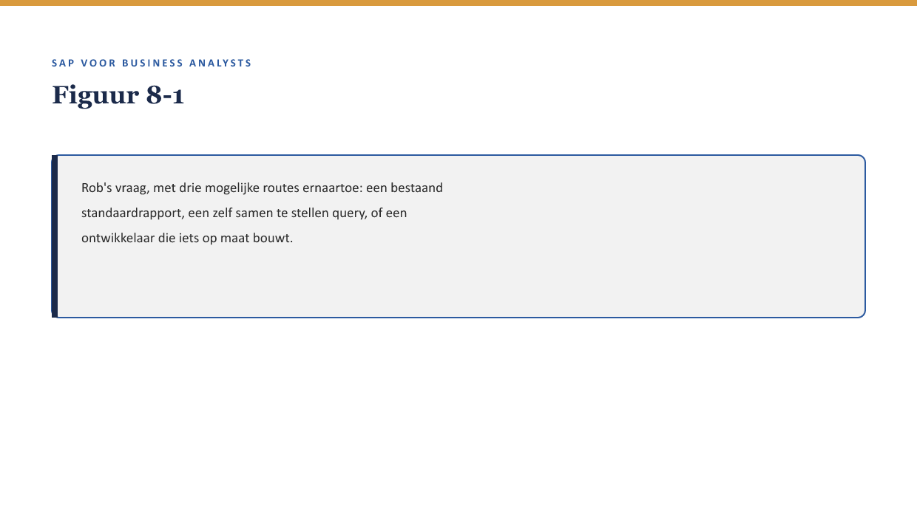
Deel 8

Slide 4
Wat we vandaag doen
Drie routes: standaardrapportage, zelf samengestelde query, embedded analytics
Wanneer een ontwikkelaar wél nodig is
De valkuil: cijfers zonder duidelijke betekenis
Een goede rapportagevraag formuleren

Slide 5
Deel 8
Drie routes

Slide 6
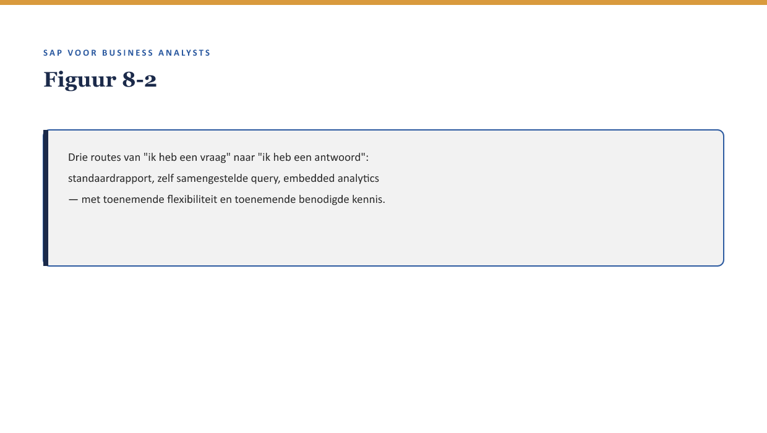
Deel 8

Slide 7
> Hoe verder je van standaardrapportage af beweegt, hoe meer flexibiliteit je krijgt en hoe meer kennis van het onderliggende datamodel je nodig hebt. Er is geen gratis flexibiliteit.
Kernzin, reader §3.3

Slide 8
OPDRACHT 8.1
8.1 — Welke route?
a. "Actieve polissen per productvariant" (generiek)
b. Specifieke combinatie, eenmalig
c. Wekelijks automatisch, vast Excel-sjabloon

Slide 9
Deel 8
Wanneer een ontwikkelaar nodig is

Slide 10
Drie signalen
Complexe, niet voor de hand liggende tabelrelaties
Herhaald of geautomatiseerd in plaats van eenmalig
Specifieke opmaak of distributie

Slide 11
Deel 8
De valkuil

Slide 12
"312 polissen met deze uitzondering." Ooit toegepast? Nu actief? In aanmerking komend?

Slide 13
> Een getal zonder een precieze definitie van wat het meet, is geen informatie maar een gok met een decimaal.
Kernzin, reader §5

Slide 14
OPDRACHT 8.2
8.2 — Wat telt dit precies?
Bedenk drie mogelijke definities achter "312" en formuleer de verduidelijkende vraag.

Slide 15
Deel 8
Een goede rapportagevraag

Slide 16
Vier bouwstenen
Het gewenste getal of overzicht concreet noemen
Het detailniveau specificeren
Het meetmoment benoemen
Wat het getal wel en niet insluit

Slide 17
OPDRACHT 8.3
8.3 — Rob's vraag herformuleren
Herschrijf Rob's vraag met de vier bouwstenen.

Slide 18
Samenvatting in vijf zinnen
Drie routes: standaardrapportage, query, embedded analytics — toenemende flexibiliteit, toenemende kennis nodig
Een ontwikkelaar is pas nodig bij complexe relaties, herhaling, of specifieke opmaak
Een getal zonder duidelijke definitie is geen bruikbare informatie
Vraag altijd: wat telt dit precies, en wat telt het niet?
Een goede rapportagevraag noemt getal, detailniveau, meetmoment en in-/uitsluiting

Slide 19
Deel 8 · Niveau 1 Fundamenten
Volgende deel
De BA-werkstroom in SAP-projecten · Deel 9

